Slide 1
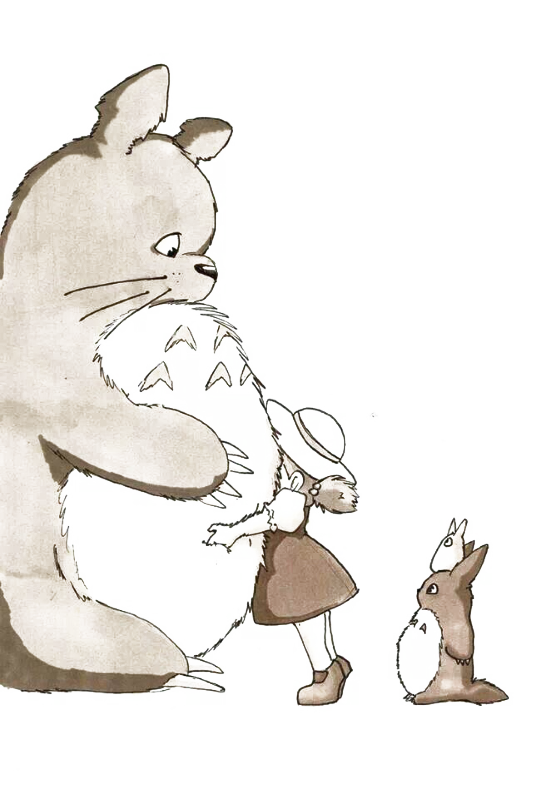
日系简约清新
龙猫卡通动漫模板
日系は簡素で清らかである
竜猫アニメのテンプレート

Slide 2
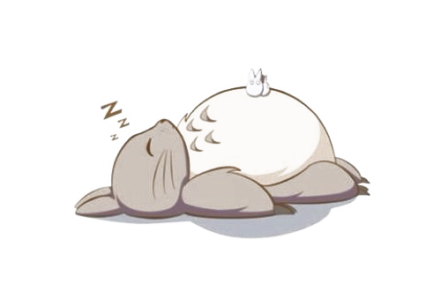
贰
叁
目录
壹
在此输入标题
TITLE HERE
在此输入标题
TITLE HERE
肆
CONTENT
在此输入标题
TITLE HERE
在此输入标题
TITLE HERE

Slide 3
在此输入标题ここでタイトルを入力する

Slide 4
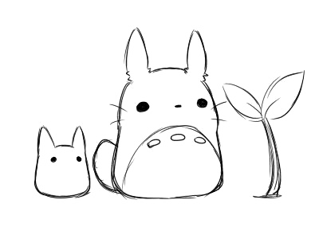
在此输入标题ここでタイトルを入力する
ここに内容を入力する
ここに内容を入力する速い茶色のキツネは怠惰な犬を飛び越える。速い茶色のキツネは怠惰な犬を飛び越える。ここに内容を入力する速い茶色のキツネは怠惰な犬を飛び越える。

Slide 5
速い茶色
のキツネは怠惰な犬を飛
び越える。
速い茶色
のキツネは怠惰な犬を飛び越える。
速い茶色のキツネは怠
惰な犬を
飛び越える。
ここに内容を入力する

Slide 6
ここに内容を入力する
速い茶色のキツネは怠惰な犬を飛び越える。速い茶色のキツネは怠惰な犬を飛び越える。速い茶色のキツネは怠惰な犬を飛び越える。

Slide 7
在此输入标题ここでタイトルを入力する

Slide 8
在此输入标题ここでタイトルを入力する
1
ここに内容を入力する
ここに内容を入力する速い茶色のキツネは怠惰な犬を飛び越える。速い茶色のキツネは怠惰な犬を飛び越える。
2
ここに内容を入力する
ここに内容を入力する速い茶色のキツネは怠惰な犬を飛び越える。速い茶色のキツネは怠惰な犬を飛び越える。

Slide 9
速い茶色
のキツネは怠惰な犬を飛
び越える。
速い茶色
のキツネは怠惰な犬を飛び越える。
速い茶色のキツネは怠
惰な犬を
飛び越える。
ここに内容を入力する

Slide 10
ここに内容を入力する
ここに内容を入力する速い茶色のキツネは怠惰な犬を飛び越える。速い茶色のキツネは怠惰な犬を飛び越える。速い茶色のキツネは怠惰な犬を飛び越える。

Slide 11
在此输入标题ここでタイトルを入力する

Slide 12
在此输入标题ここでタイトルを入力する
ここに内容を入力する
速い茶色のキツネは怠惰な犬を飛び越える。速い茶色のキツネは怠惰な犬を飛び越える。速い茶色のキツネは怠惰な犬を飛び越える。
ここに内容を入力する
速い茶色のキツネは怠惰な犬を飛び越える。速い茶色のキツネは怠惰な犬を飛び越える。速い茶色のキツネは怠惰な犬を飛び越える。

Slide 13
速い茶色
のキツネは怠惰な犬を飛
び越える。
速い茶色
のキツネは怠惰な犬を飛び越える。
速い茶色のキツネは怠
惰な犬を
飛び越える。
ここに内容を入力する

Slide 14
ここに内容を入力する
速い茶色のキツネは怠惰な犬を飛び越える。速い茶色のキツネは怠惰な犬を飛び越える。速い茶色のキツネは怠惰な犬を飛び越える。

Slide 15
谢谢观看
ありがとうございます

